Slide 1

Відрізок.
Довжина відрізка
Дивіться відео-версію презентації за посиланням: https://youtu.be/-CO-4ZZBHos

Slide 2
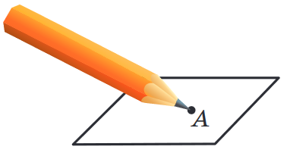

Slide 3
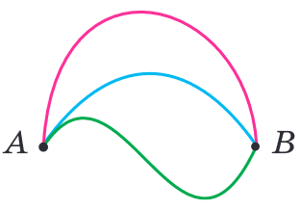

Slide 4
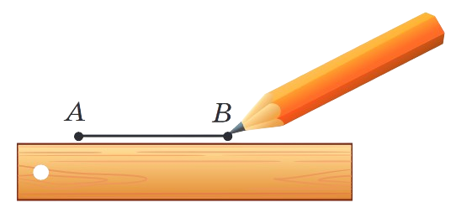

Slide 5
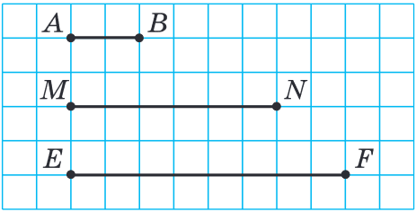

Slide 6
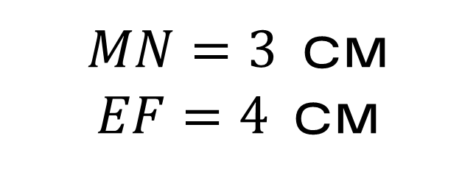
$MN=3$ см
$EF=4$ см

Slide 7
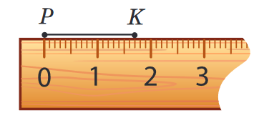

Slide 8
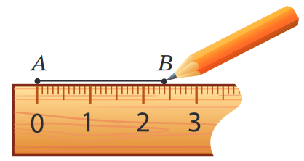

Slide 9
Виміряти відрізок — це означає підрахувати, скільки одиничних відрізків у ньому міститься.

Slide 10

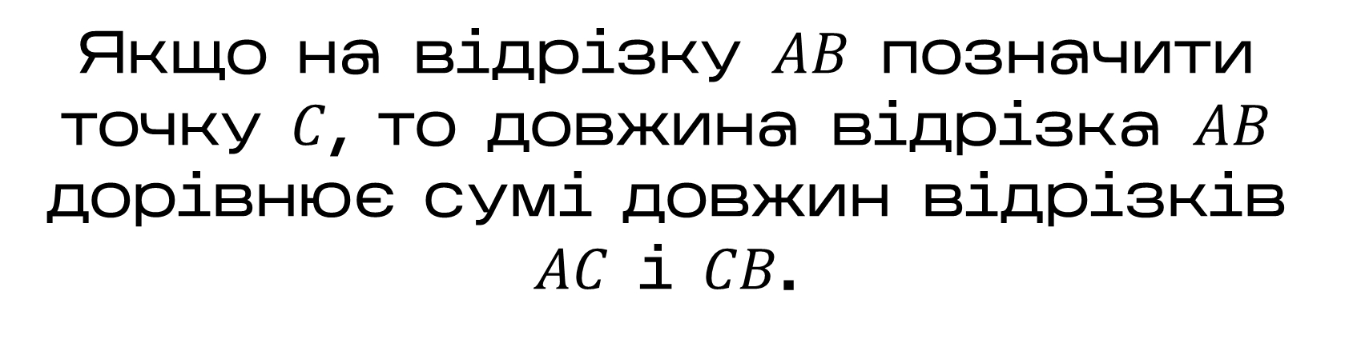
Якщо на відрізку $AB$ позначити точку $C$, то довжина відрізка $AB$ дорівнює сумі довжин відрізків $AC$ і $CB$.

Slide 11

$$AB=AC+CB$$

Slide 12
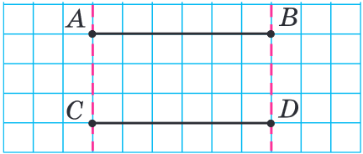

Slide 13

Два відрізки називають рівними, якщо вони суміщаються при накладанні.
$$AB=CD$$

Slide 14


Точка $M$ — серединою відрізка $AB$

Slide 16
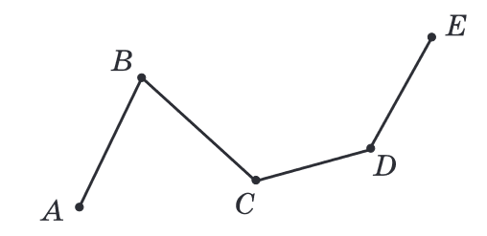
Ламана

Slide 17
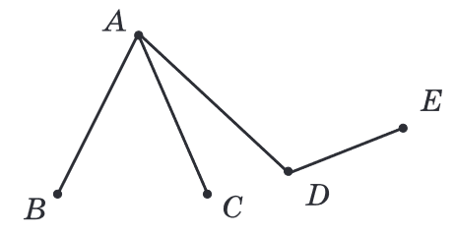

Slide 18
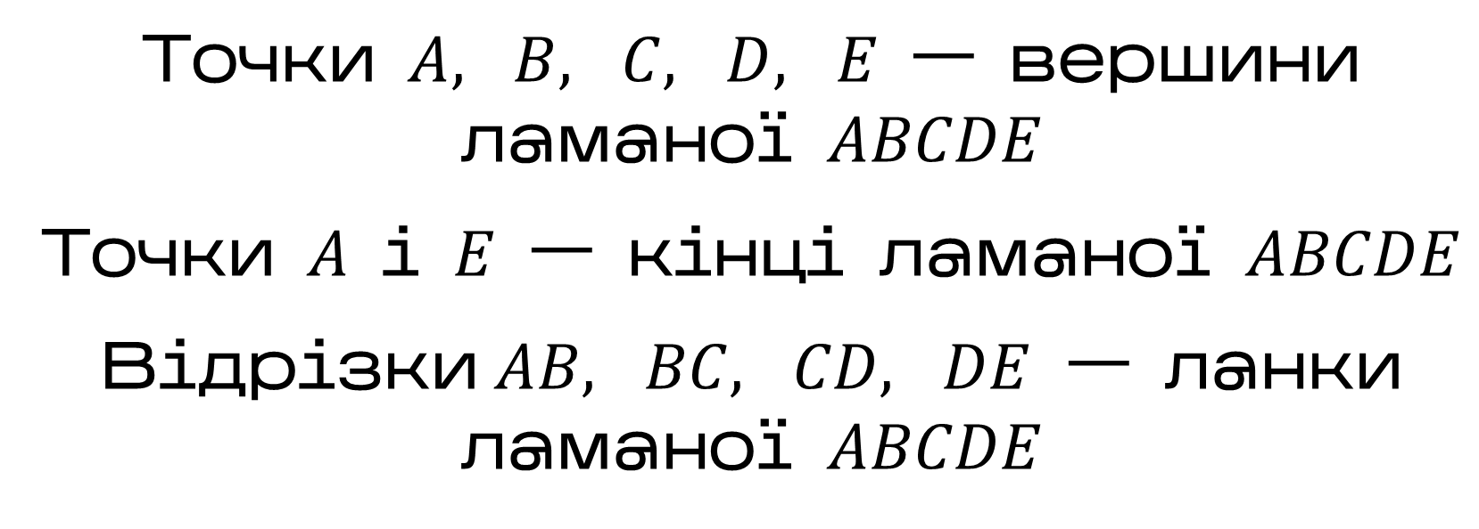
Точки $A, B, C, D, E$ — вершини ламаної $ABCDE$
Точки $A$ і $E$ — кінці ламаної $ABCDE$
Відрізки$AB, BC, CD, DE$ — ланки ламаної $ABCDE$

Slide 19
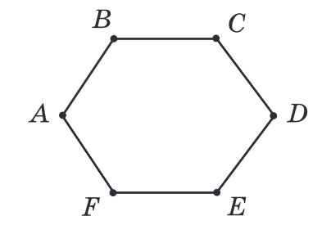
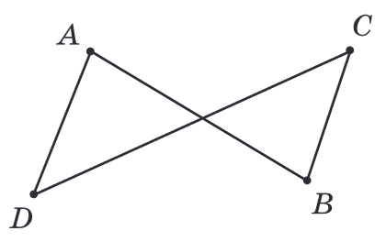

Slide 20

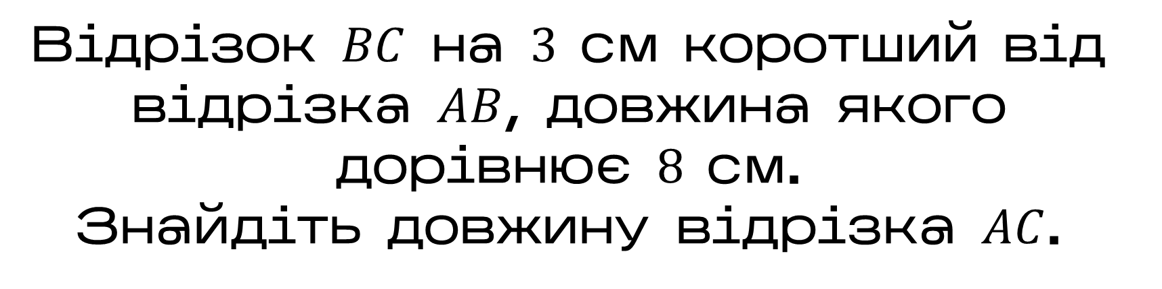
Приклад 1
Відрізок $BC$ на $3$ см коротший від відрізка $AB$, довжина якого дорівнює $8$ см.
Знайдіть довжину відрізка $AC$.

Slide 21
Розв’язання
Маємо: $BC=8−3=5$ (см)

Slide 22

Розв’язання
$$AC=AB+BC$$
Звідси $AC=8+5=13$ (см)

Slide 23

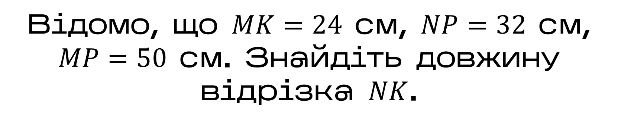
Приклад 2
Відомо, що $MK=24$ см, $NP=32$ см,
$MP=50$ см. Знайдіть довжину відрізка $NK$.

Slide 24
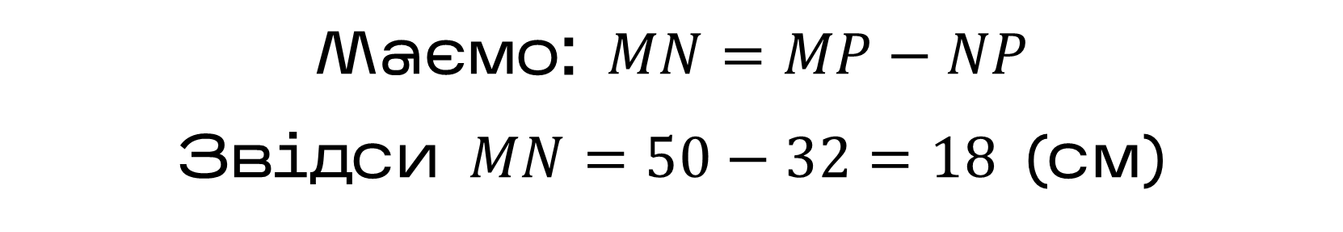
Розв’язання
Маємо: $MN=MP−NP$
Звідси $MN=50−32=18$ (см)

Slide 25

Розв’язання
Маємо: $NK=MK−MN$
Тоді $NK=24−18=6$ (см)

Slide 26


Slide 27
Скільки існує відрізків, кінцями яких є дві дані точки?

Slide 28
Скільки існує відрізків, кінцями яких є дві дані точки?
Правильна відповідь — Один

Slide 29
Як позначають відрізок?

Slide 30
Як позначають відрізок?
Правильна відповідь — Указуючи його кінці

Slide 31
Які ви знаєте одиниці довжини?

Slide 32
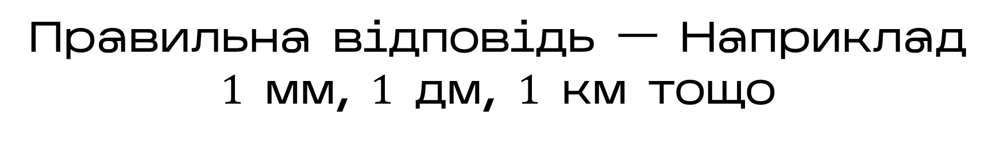
Які ви знаєте одиниці довжини?
Правильна відповідь — Наприклад $1$ мм, $1$ дм, $1$ км тощо

Slide 33
Поясніть, що означає виміряти довжину відрізка.

Slide 34
Поясніть, що означає виміряти довжину відрізка.
Правильна відповідь — Це означає підрахувати, скільки одиничних відрізків у ньому міститься

Slide 35
Яку властивість має довжина відрізка?

Slide 36
Яку властивість має довжина відрізка?
Правильна відповідь — Якщо на відрізку позначити точку, то
довжина цього відрізка буде дорівнює сумі довжин відрізків, на які його поділила ця точка

Slide 37
Які відрізки називають рівними?

Slide 38
Які відрізки називають рівними?
Правильна відповідь — Відрізки, які суміщаються при накладанні

Slide 39
Які довжини мають рівні відрізки?

Slide 40
Які довжини мають рівні відрізки?
Правильна відповідь — Рівні відрізки мають рівні довжини

Slide 41
Який із двох нерівних відрізків уважають більшим?

Slide 42
Який із двох нерівних відрізків уважають більшим?
Правильна відповідь — Той, довжина якого більша

Slide 43
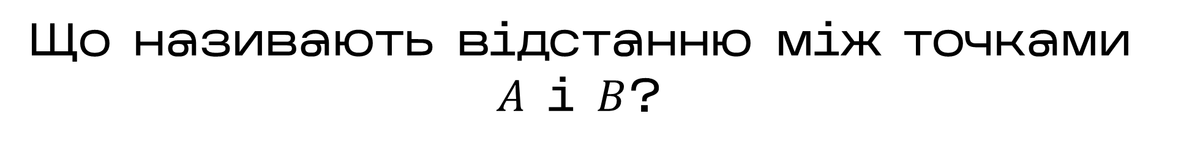
Що називають відстанню між точками $A$ і $B$?

Slide 44
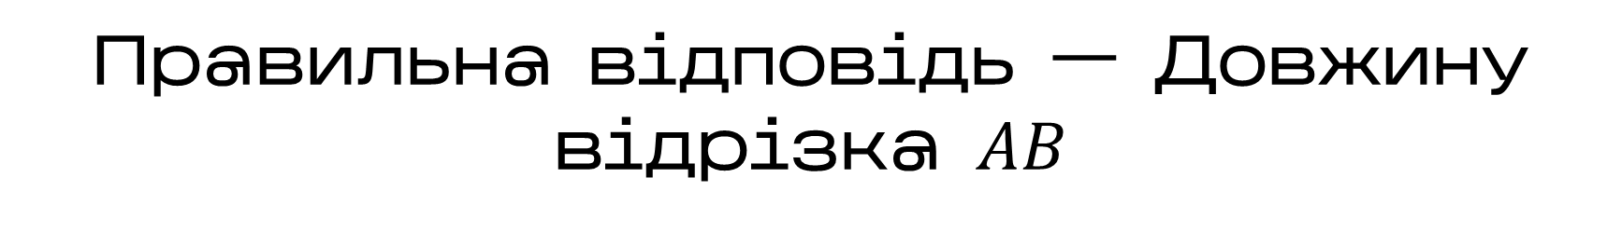
Що називають відстанню між точками $A$ і $B$?
Правильна відповідь — Довжину відрізка $AB$

